Slide 1
ООП
otus.ru

Slide 2



Проверить, идет ли запись
Напишите «+» в чат, если меня слышно и видно

Slide 3


Linq-операторы
Тема урока
Нилов Павел
Fullstack разработчик компании Волховец
Преподаватель курса C# Professional, C# Basic
Контакты:t.me/@NilovPavel

Slide 4



Правила вебинара
Активно
участвуем
Задаем вопрос
в чат
Вопросы вижу в чате,
могу ответить не сразу

Slide 5
Маршрут вебинара
1. Фильтрация
6. Секционирование данных
2. Проекция
7. Преобразование(конвертация) данных
3. Операции с наборами
8. Операции соединения
4. Сортировка данных
9. Группировка элементов
5. Квантификаторы
10. Ответы на вопросы

Slide 6

Цели вебинара
1. | Узнать про все операции, доступные в linq-запросах
2. | Узнать какие операторы используются в операциях из п.1
3. | Практика в навыках описания запросов

Slide 7
Три кита ООП

Slide 8
Операции Linq
Наследование
Инкапусляция
Полиморфизм
Абстракция

Slide 9
Инкапсуляция

Slide 10
Наследование

Slide 11
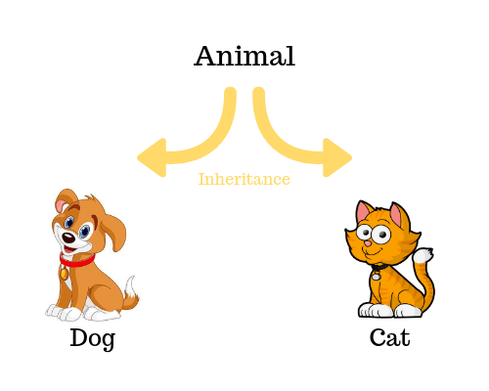
Что такое наследование?
Что-то
Наследование – это механизм, который позволяет использовать возможности других классов.
Наследование позволяет определить дочерний класс, который использует (наследует), расширяет или изменяет возможности родительского класса. Класс, члены которого наследуются, называется базовым классом. Класс, который наследует члены базового класса, называется производным классом.
Гав
Мяу

Slide 12
Синтаксис наследования
Наследоваться в рамках языка C# допустимо от:
Классов.
Интерфейсов.
Наследование обозначается символом «:», следующего после имени класса с указанием всех типов, перечисленных через «,», от которых он наследуется.
Класс может наследоваться только от одного класса, и от любого количества интерфейсов.
class A
{
//код класса
}
class B : A, {IEquatable, Icomparable}
{
//код класса
}
class С : IDisposable
{
//код класса
}

Slide 13
Что наследуется
В C#, при наследовании у родительского (базового) класса наследуются все публичные и защищенные (protected) члены класса, включая:
Поля (если они имеют protected или public модификаторы).
Методы (с protected или public модификаторами).
Свойства (с protected или public модификаторами).

Slide 14
Что не наследуется
В рамках .Net классами не наследуются:
Классы и методы, помеченные ключевым словом sealed(запечатанный).
Конструкторы.
Статичные члены (static).
Закрытые члены (private):
Закрытые поля и методы недоступны напрямую в производных классах.
Но их можно косвенно использовать, если базовый класс предоставляет публичные или защищенные методы для работы с ними.

Slide 15
Base
Ключевое слово используется для доступа к членам базового класса из производного класса.
Используйте его, если вы хотите:
Вызвать метод базового класса.
Определить конструктор базового класса, который должен вызываться при создании экземпляров производного класса.
public class BaseClass
{
protected void GetInfo()
{ }
public BaseClass()
{ Console.WriteLine("in BaseClass()"); }
}
public class DerivedClass : BaseClass
{
private void SomeMethod()
{ base.GetInfo(); }
public DerivedClass() : base()
{ }
}

Slide 16
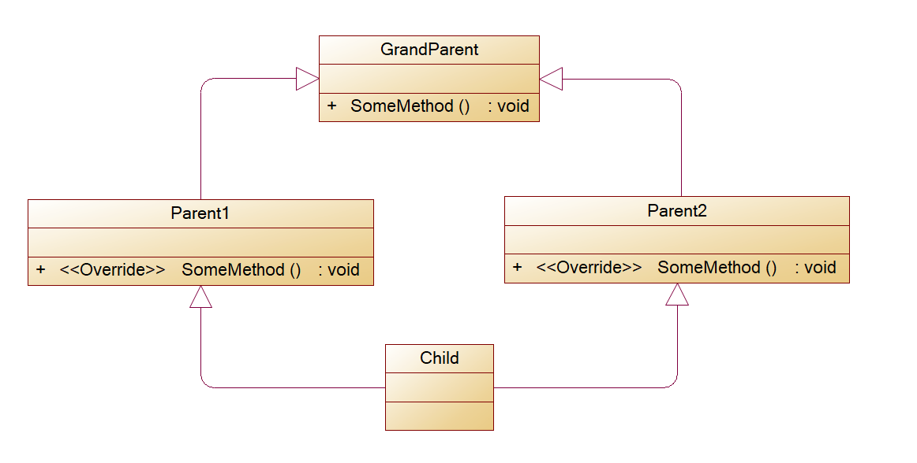
Множественное наследование запрещено
Реализация какого класса метода SomeMethod достанется классу Child?

Slide 17
Транзитивное наследование
Реализация какого класса метода SomeMethod достанется классу Child?

Slide 18
Ключевое слово virtual
Ключевое слово virtual может применяться для:
Методов
Свойств
Событий
Virtual позволяет иметь реализацию в методе по умолчанию и переопределять ее в дочерних классах.
class Animal
{
private string name = "Animal";
public virtual string Name
{ get { return name; } set { this.name = value; } }
public virtual void Speak()
{ Console.WriteLine("Animal makes a sound"); }
}
class Dog : Animal
{
public override string Name { get; set; }
public override void Speak()
{ Console.WriteLine("Dog barks"); }
}

Slide 19
Ключевое слово abstract
Ключевое слово abstract может применяться для:
Абстрактный класс:
Не может быть инстанцирован (нельзя создать объект абстрактного класса).
Может содержать как абстрактные методы (без реализации), так и обычные (с реализацией).
Используется для описания базового функционала, который будет расширяться в производных классах.
Абстрактный метод:
Определяется только в абстрактных классах.
Не имеет реализации в базовом классе (только заголовок метода).
Должен быть переопределён в каждом производном классе.
class Animal
{
private string name = "Animal";
public virtual string Name
{ get { return name; } set { this.name = value; } }
public virtual void Speak()
{ Console.WriteLine("Animal makes a sound"); }
}
class Dog : Animal
{
public override string Name { get; set; }
public override void Speak()
{ Console.WriteLine("Dog barks"); }
}

Slide 20
Наследование от значимых типов

Slide 21
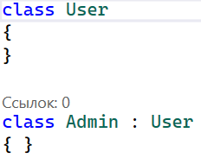
Наследуемся от класса

Slide 22
Фильтрация
Фильтрация данных в linq представлена следующими методами:
OfType – фильтрует данные по типу;
Where – фильтрует значения по условию (в декларативном синтаксисе - where).

Slide 23
Фильтрация
Фильтрация данных в linq представлена следующими методами:
OfType – фильтрует данные по типу;
Where – фильтрует значения по условию (в декларативном синтаксисе - where).

Slide 24
Фильтрация
Фильтрация данных в linq представлена следующими методами:
OfType – фильтрует данные по типу;
Where – фильтрует значения по условию (в декларативном синтаксисе - where).

Slide 25
Проекция

Slide 26
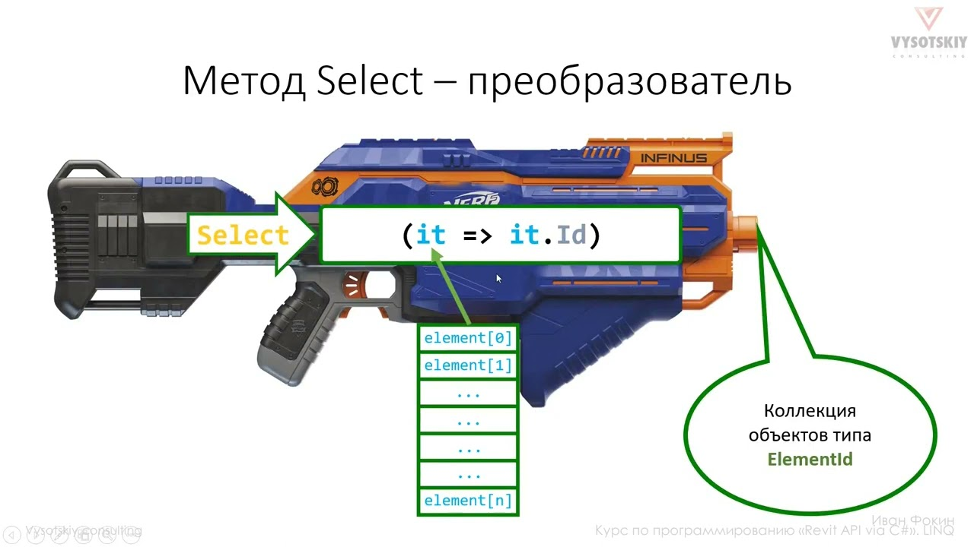
Проекция
Проекция – это операция преобразования объекта в новую форму, которая часто состоит только из этих свойств, которые впоследствии используются.

Slide 27
Проекция
Проекция данных в linq представлена следующими методами:
Select – проецирует значения, которые основаны на функции преобразования (в декларативном синтаксисе также select)
SelectMany – проецирует последовательности значений, основанных на функции преобразования, а затем выравнивает их в одну последовательность.(в декларативном синтаксисе множественный from). Простыми словами: забирает последовательность из элемента коллекции и кладет его в результирующую последовательность.
Zip – создает последовательность кортежей из 2-3 указанных последовательностей.

Slide 28
Операции над множествами

Slide 29


Операции над множествами
Под операции над множествами в данном случае понимаются операции запросов, которые создают результирующий набор присутствия или отсутствия эквивалентных элементов в одной или отдельной коллекциях.
Distinct или DistinctBy – возвращает уникальные элементы последовательности. Можно также сказать, что удаляет дубликаты.
Except или ExceptBy – возвращает набор значений, которые присутствуют в одной коллекции и отсутствуют в другой.

Slide 30


Операции над множествами
Intersect или IntersectBy – возвращает набор значений, которые встречаются в обоих коллекциях.
Union или UnionBy – возвращает набор уникальных значений, присутствующий в обоих коллекциях.

Slide 31
Сортировка данных

Slide 32
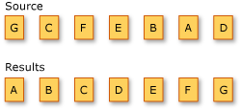
Сортировка данных
Операция сортировки упорядочивает элементы последовательности на основе одного или нескольких атрибутов.
OrderBy – сортировка значений в возрастающем порядке. В декларативном синтаксисе – оператор orderby или orderby ascending.
OrderByDescending – сортировка значений в убывающем порядке. В декларативном синтаксисе – оператор orderby descending.

Slide 33
Сортировка данных
ThenBy – дополнительная сортировка по возрастанию. В декларативном дополнительные – операторы orderby или orderby ascending.
ThenByDescending – дополнительная сортировка по убыванию. В декларативном синтаксисе дополнительные orderby descending.
Reverse - изменение порядка элементов в коллекции на обратный. В декларативном синтаксисе аналогов нет.

Slide 34
Квантификаторы

Slide 35
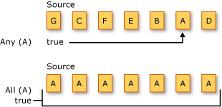
Операции квантификатора
Квантификатор – это операция, которая возвращают значение bool, которое указывает, удовлетворяют ли условию некоторые или все элементы в последовательности.
All - определяет, все ли элементы последовательности удовлетворяют условию.
Any - определяет, удовлетворяют ли условию какие-либо элементы последовательности.
Contains - определяет, содержит ли последовательность указанный элемент.

Slide 36
Секционирование данных

Slide 37
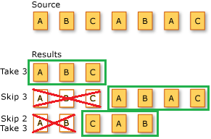
Секционирование данных
Секционирование – это операция разделения входной последовательности на два раздела без изменения порядка элементов, а затем возвращения одного из разделов.

Slide 38
Секционирование данных
Skip - пропускает элементы до указанной позиции в последовательности.
SkipWhile - пропускает элементы на основе функции предиката, пока элемент не удовлетворяет условию.
Take - возвращает элементы на указанную позицию в последовательности.
TakeWhile - принимает элементы на основе функции предиката, пока элемент не удовлетворяет условию.
Chunk - разделяет элементы последовательности на фрагменты указанного максимального размера.

Slide 39
Преобразование типов данных

Slide 40
Преобразование типов данных
Операция преобразования меняет тип входных объектов.
Таблица методов преобразования находится здесь.
https://learn.microsoft.com/en-us/dotnet/csharp/linq/standard-query-operators/converting-data-types#methods

Slide 41
Операции соединения

Slide 42
Операции соединения(Join)
Соединение двух источников данных — это связь объектов в одном источнике данных с объектами, которые имеют общий атрибут в другом источнике данных.
Join – соединяет две последовательности на основании функций селектора ключа и извлекает пары значений. В декларативном синтаксисе дополнительные join … in … on … equals.
GroupJoin – соединяет две последовательности на основании функций селектора ключа и группирует полученные при сопоставлении данные для каждого элемента. В декларативном синтаксисе дополнительные join … in … on … equals … into … .
Пример декларативного синтаксиса:
from x in set1
join y in set2 on y.Prop2 equals x.Prop1
где, свойства y.Prop2 и x.Prop1 являются одной и той же сущностью, скажем идентификатором группы студента.

Slide 43
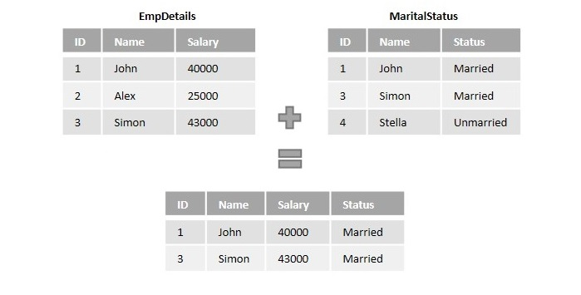
Операции соединения(Join)
Пример:

Slide 44
Группировка данных

Slide 45
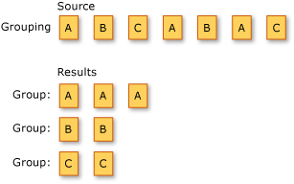
Группирование данных
Группировка – это операция объединения данных в группы таким образом, чтобы у элементов в каждой группе был общий атрибут. На следующем рисунке показаны результаты операции группирования последовательности символов. Ключ для каждой группы — это символ.

Slide 46
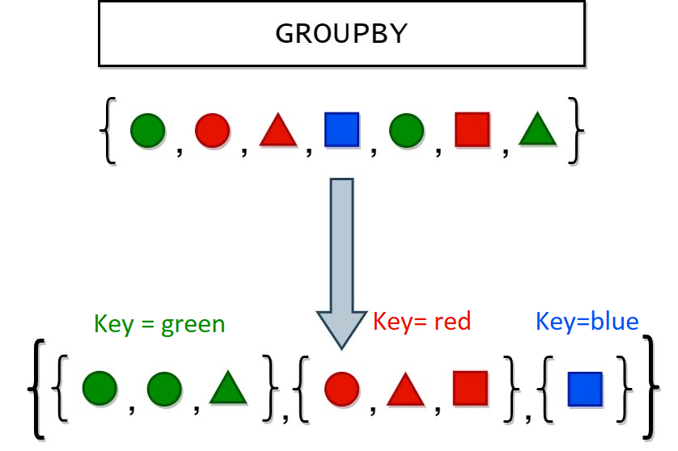
Группирование данных

Slide 47
Группирование данных
GroupBy – группирует элементы с общим атрибутом. Объект представляет каждую IGrouping<TKey,TElement> группу. В декларативном синтаксисе group … by или group … by … into
ToLookup – вставляет элементы в Lookup<TKey,TElement> (словарь "один ко многим") в зависимости от функции выбора ключа.

Slide 48
Описание всех методов

Slide 49
Документация
Подробное описание всех операторов linq Вы сможете найти: тут

Slide 50
Ответы на вопросы

Slide 51
Решение задач
Напишите запрос к коллекции int[] numbers = { 1, 2, 3, 4, 5, 6, 7, 8, 9, 10 }, который вернет все числа кратные 3.
Напишите запрос к коллекции из п.1, который вернет объект(любого типа), содержащий число из коллекции, например Student, в котором StudentId = n(n – число из коллекции п.1);
Напишите запрос к коллекции
List<Student> students = new List<Student>
{
new Student { StudentId = 1, Name = "Ivanov", GroupId = 1 },
new Student { StudentId = 2, Name = "Petrov", GroupId = 2 },
new Student { StudentId = 3, Name = "Sidorov", GroupId = 1 },
};
запрос, который сгруппирует студентов по GroupId.
4. Напишите запрос, выводящий количество студентов из п.3
5. Напишите запрос, сортирующий элементы коллекции из п.3 по убыванию идентификатора студента.

Slide 52
Рефлексия

Slide 53
Цели вебинара
1. | Узнать про все операции, доступные в linq-запросах
2. | Узнать какие операторы используются в операциях из п.1
3. | Практика в навыках описания запросов

Slide 54


Вопросы?
Задаем вопросы в чат
Ставим “–”,
если вопросов нет

